Slide 1






Chào mừng các em đến với
tiết tiếng việt

Slide 2




Khởi động

Slide 3



2
Viết

Slide 4
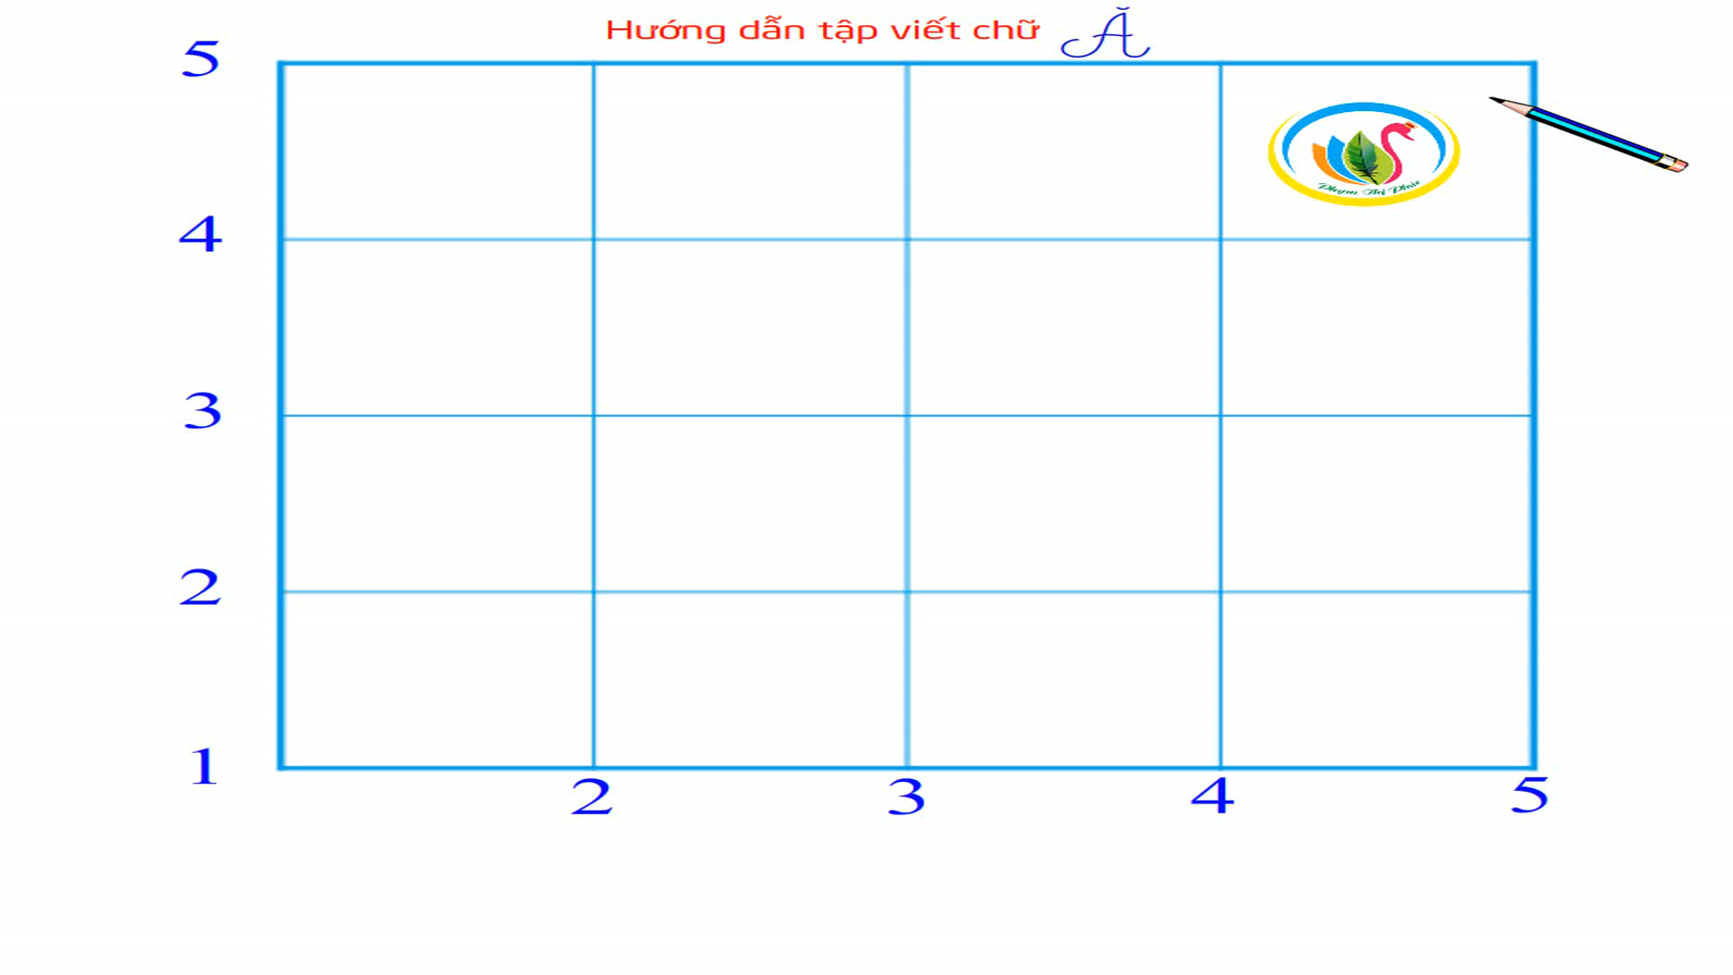


Slide 5
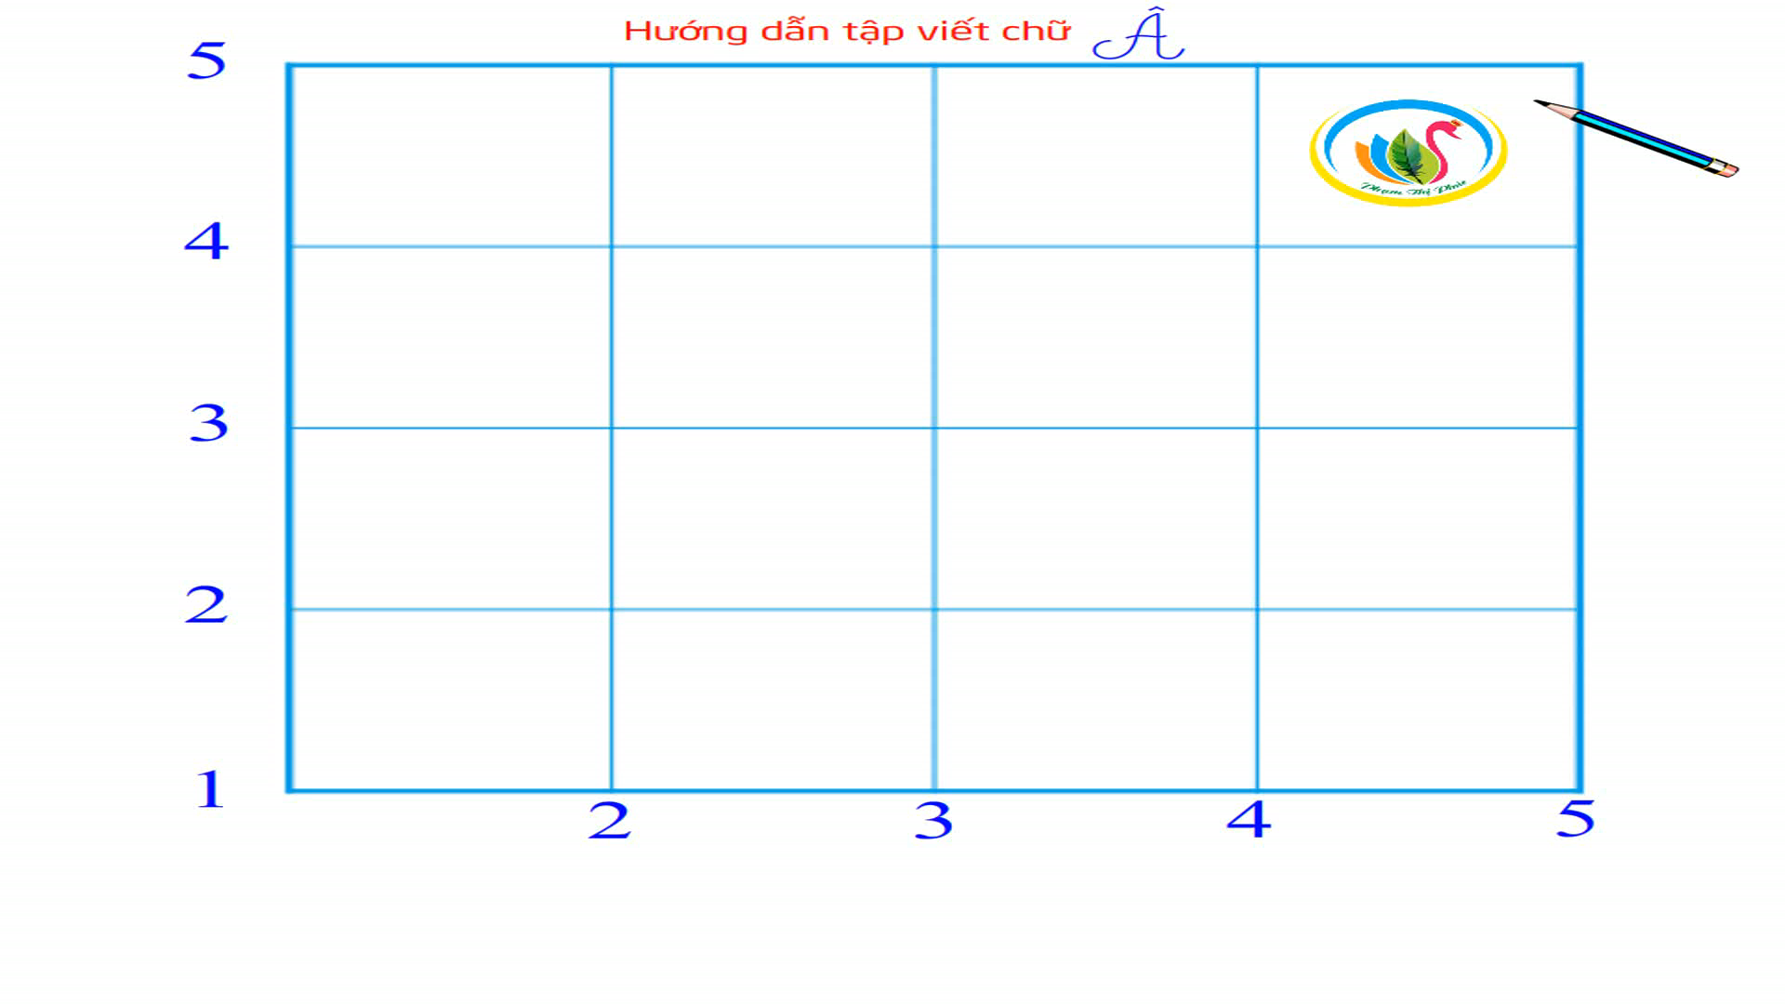

Slide 6

Viết từ ứng dụng
…………………………………………………..
Ăn quả nhớ người trồng cây
…………………………………………….........

Slide 7

CỦNG CỐ BÀI HỌC

